Slide 1
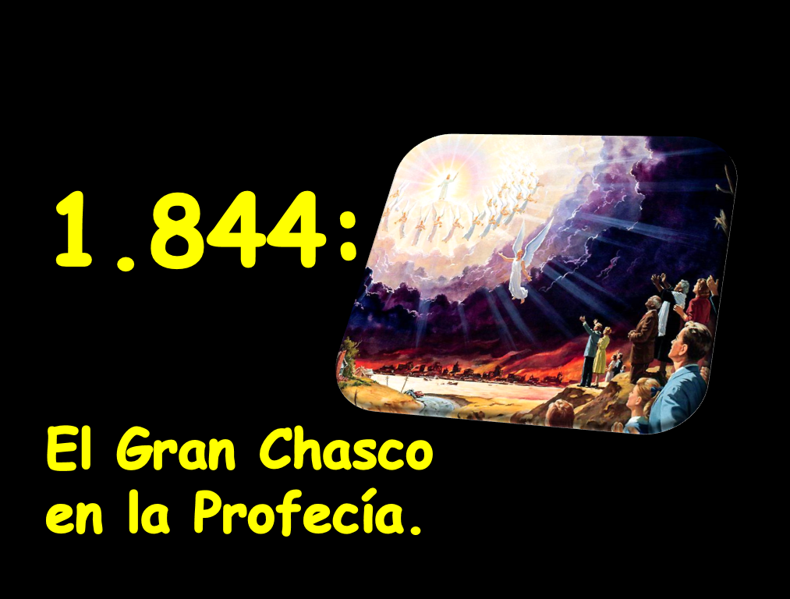

Slide 2
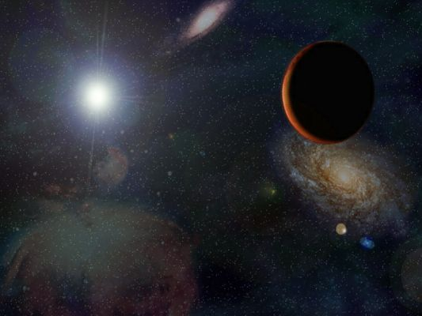
1.844: El Chasco Profetizado.
En las profecías de Daniel, en varias ocasiones se le dice al profeta que su cumplimiento alcanzará hasta el tiempo del fin.
Daniel 2:28,29. “…él (Dios) ha hecho saber al rey Nabucodonosor lo que ha de acontecer en los postreros días”. “…el que revela los misterios te mostró lo que ha de ser”.
Daniel 8:17,19. “…la visión es para el tiempo del fin”. “He aquí yo te enseñaré lo que ha de venir al fin de la ira; porque eso es para el tiempo del fin”.
Daniel 11:40. “Pero al cabo (fin) del tiempo el rey del sur contenderá con él; y el rey del norte se levantará contra él como una tempestad, …”
“Daniel 12:4,9. “Pero tú, Daniel, cierra las palabras y sella el libro hasta el tiempo del fin”. “Estas palabras están cerradas y selladas hasta el tiempo del fin”.

Slide 3
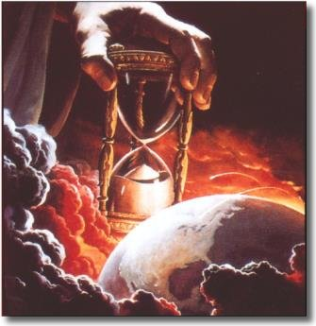
Pero, ¿cuándo es el tiempo del fin?
Esta misma pregunta la hizo un
ser celestial en Daniel 12:6.
¿Cuándo será el fin de estas maravillas?
El varón vestido de lino respondió: “Será por tiempo, tiempos, y la mitad de un tiempo. Y cuando se acabe la dispersión del poder del pueblo santo, todas estas cosas serán cumplidas”. Daniel 12:7.
El profeta Daniel también preguntó:
“Y yo oí, mas no entendí. Y dije: ¿Cuál será el fin de estas cosas?”
Daniel 12:8.
Y el varón vestido de lino
le dijo: “Éstas palabras están cerradas y selladas hasta
el tiempo del fin”. Daniel 12:9.

Slide 4

El tiempo del fin.
Pero, ¿quién es
“El varón vestido de lino” y qué es
“Tiempo, tiempos, y la mitad de un tiempo”?

Slide 5
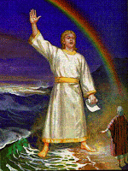
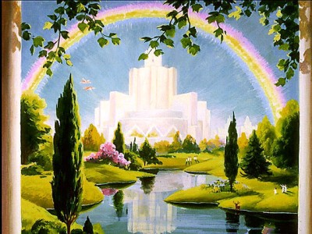
Comparemos las visiones y saquemos conclusiones.
El mismo personaje se le presentó al apóstol Juan en una visión similar.
El varón vestido de lino y el ángel fuerte.
“Y alcé mis ojos y miré, y he aquí
un varón vestido de lino,
y ceñidos sus lomos de oro de Ufaz. Su cuerpo era como de berilo, y su rostro parecía un relámpago, y sus ojos como antorchas de fuego, y sus brazos y sus pies como de color de bronce bruñido, y el sonido de sus palabras como el estruendo de una multitud”. Daniel 10:5,6.
“Vi descender del cielo a otro ángel fuerte, envuelto en una nube, con el arcoíris sobre su cabeza; y su rostro era como el sol, y sus pies como columnas de fuego. …y clamó a gran voz, como ruge un león”.
Apocalipsis. 10:1,3.
Nótese que este ángel tiene un arcoíris sobre su cabeza, también hay un arcoíris alrededor del trono de Dios. Apocalipsis 4:3.

Slide 6
“Y alcé mis ojos y miré, y he aquí un varón vestido de lino, y ceñidos sus lomos de oro de Ufaz. Su cuerpo era como de berilo,
y su rostro parecía un relámpago, y sus ojos como antorchas de fuego, y sus brazos y sus pies como de color de bronce bruñido, y el sonido de sus palabras como el estruendo de una multitud”.
Daniel 10:5,6.
“Vi descender del cielo a otro ángel fuerte, envuelto en una nube, con el arcoíris sobre su cabeza; y su rostro era como el sol, y sus pies como columnas de fuego” “y clamó a gran voz, como ruge un león”.
Apocalipsis 10:1,3.
Y me volví…vi… al Hijo del Hombre,…vestido de una ropa que llegaba hasta los pies, y ceñido por el pecho con un cinto de oro. Su cabeza y sus cabellos eran blancos como blanca lana, como nieve; sus ojos como llama de fuego; y sus pies semejantes al bronce bruñido, refulgente como en un horno; y su voz como estruendo de muchas aguas. Apocalipsis.1:13-15.
Comparemos las dos visiones anteriores con la visión del Hijo del hombre en Apocalipsis 1.
El varón vestido de lino.
El ángel fuerte.
El Hijo del hombre.

Slide 7
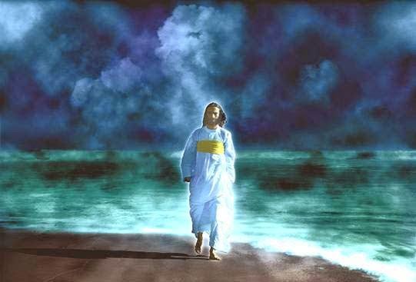
El varón vestido de lino y el ángel fuerte.
“Y oí al varón vestido de lino, que estaba sobre las aguas del río, el cual alzó su diestra y su siniestra al cielo, y juró por el que vive por los siglos, que será por tiempo, tiempos, y la mitad de un tiempo. Y cuando se acabe la dispersión del poder del pueblo santo, todas estas cosas serán cumplidas”. Daniel 12:7.
“Y el ángel que vi en pie sobre el mar y sobre la tierra, levantó su mano al cielo, y juró por el que vive por los siglos de los siglos, que creó el cielo y las cosas que están en él, y la tierra y las cosas que están en ella, y el mar y las cosas que están en él, que el tiempo no sería más”.
Apocalipsis 10:5,6.

Slide 8
El varón vestido de lino. | El ángel fuerte.
Las aguas del río. | El mar y sobre la tierra.
Alzó su diestra y su siniestra. | Levantó su mano al cielo.
Juró por el que vive por los siglos. | Juró por el que vive por los siglos de los siglos.
Será por tiempo, tiempos, y la mitad de un tiempo. | El tiempo no sería más.
Daniel 12:7. | Apocalipsis 10:5,6.

Slide 9
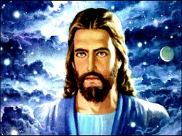
El varón vestido de lino.
El ángel fuerte.
El Hijo del hombre.
Jesús dijo que el tiempo del fin sería al final de los 3 ½ tiempos, “cuando se acabe la dispersión del poder del pueblo santo, todas estas cosas serán cumplidas”.
Se trata de Jesucristo, el Ángel de Jehová, el arcángel Miguel, el Rey de reyes y Señor de señores.

Slide 10

“Tiempo, tiempos, y la mitad de un tiempo”.
Éste es el mismo período que los santos serían entregados en manos del cuerno pequeño. Daniel 7:25.
La palabra aramea “iddan” (tiempo) significa año. De manera que tres tiempos y medio son lo mismo que 3 ½ años o 1260 días.
En las profecías simbólicas de la Biblia un día equivale a un año. Principio que se establece en Números 14:34 y Ezequiel 4:6.
De manera que 3 ½ años, 1260 días es lo mismo que 1260 años.

Slide 11
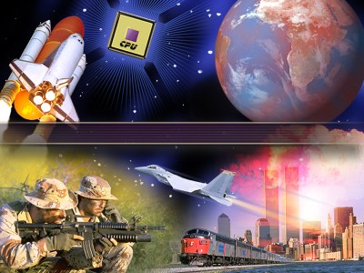
Significa que el tiempo del fin es al final de los 1260 años, cuando se
“acabe la dispersión” del pueblo de Dios.
Durante este tiempo el cuerno pequeño persiguió al pueblo de Dios (Daniel 7:25). Período que comenzó en el año 538 d.C. y terminó en 1798 d.C.
De manera que el año 1798 marca el comienzo del tiempo del fin.

Slide 12
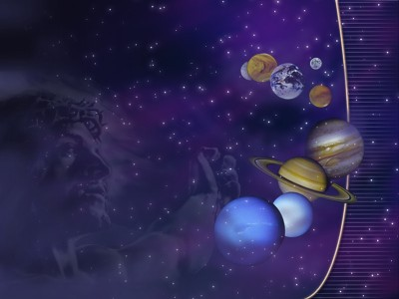
El varón vestido de lino dijo: “Estas palabras están cerradas y selladas hasta el tiempo del fin”. Daniel 12:9.
¿Qué palabras son las que estarían selladas hasta el tiempo del fin?
Se refiere a las profecías del fin no entendidas por Daniel que estarían cerradas al entendimiento hasta el tiempo del fin.
Es decir después de los 3 ½ tiempos
(1.260 años), a partir del año 1798 d.C.

Slide 13
“Pero tú, Daniel, cierra las palabras y sella el libro (la porción no entendida del libro de Daniel concerniente a las profecías del fin) hasta el tiempo del fin (fines del siglo XVIII y comienzos del siglo XIX más específicamente a partir de 1.798). Muchos correrán de aquí para allá (movimientos de cambio en el mundo, muchos presentían que el fin estaba cerca, las consecuencia de la Revolución Francesa
y los eventos ocurridos en torno al año 1.798),
y la ciencia se aumentará (el conocimiento de las profecías del fin debido al estudio de los libros de Daniel y Apocalipsis, lo que resultó en el movimiento millerita, que culminó con el gran chasco del 22 de octubre de 1.844, y el posterior surgimiento de la Iglesia Adventista del Séptimo Día)”.
Daniel 12:4.
El ángel Gabriel también había hablado sobre la comprensión y el cumplimiento de estas profecías en el tiempo del fin.
“Pero tú, Daniel, cierra las palabras y sella el libro hasta el tiempo del fin”. Daniel 12:4.

Slide 14
El varón vestido de lino y el tiempo del fin.
“Y oí al varón vestido de lino (se refiere a Jesús),
que estaba sobre las aguas del río (pueblos, que circundaban el Mediterráneo en el tiempo de Daniel),
el cual alzó su diestra y su siniestra al cielo (sus manos), y juró por el que vive por los siglos (el Dios eterno), que será por tiempo, tiempos, y la mitad de un tiempo (1.260 años de persecución del cuerno pequeño contra el pueblo de Dios). Y cuando se acabe la dispersión del poder del pueblo santo (en 1.798 al final de los 1.260 años, cuando la bestia de Apocalipsis 13 recibió una “herida de muerte”), todas estas cosas serán cumplidas (las profecías relacionadas con el tiempo del fin)”. Daniel 12:7.
La visión explicada.
“Aguas significa pueblos, muchedumbres, naciones y lenguas” Apoc. 16:12;17:15.

Slide 15
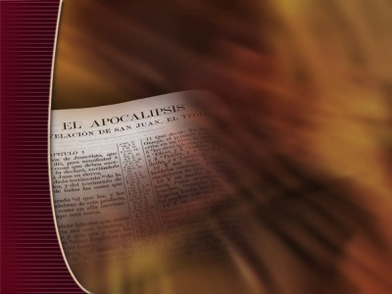
El ángel fuerte y el tiempo del fin.
“Y el ángel que vi (se refiere a Jesús), en pie sobre el mar, y sobre la tierra (el mundo entero), levantó su mano al cielo, y juró por el que vive por los siglos de los siglos, (el Dios Eterno) que creó el cielo y las cosas que están en él, y la tierra y las cosas que están en ella, y el mar y las cosas que están en él (éste es un llamado a adorar al Creador, es el mismo mensaje del primer ángel de Apocalipsis 14), que el tiempo no sería más (se refiere al fin de la profecía cronológica más larga de la Biblia: los 2.300 días de Daniel 8:14. Después de este período no hay otro tiempo profético definido, exacto”. Apocalipsis 10:5,6.
“Porque en seis días hizo Jehová los cielos y la tierra, el mar, y todas las cosas que en ellos hay”. Éxodo 20:11.
La visión explicada.
Éste es un llamado a guardar el sábado, señal de Dios como Creador.

Slide 16
“Vi descender del cielo a otro ángel fuerte, …Tenía en su mano un librito abierto; y puso su pie derecho sobre el mar, y el izquierdo sobre la tierra”. Apocalipsis 10:1,2.
¿Qué significa este librito abierto
en la mano del ángel fuerte?
El libro abierto en la mano del ángel es la porción profética del libro de Daniel que había estado sellada, pero que ahora en el tiempo del fin está abierta
al entendimiento de las personas.

Slide 17
Una voz del cielo le dice a Juan que tome el libro de la mano del ángel.
“Toma, y cómelo; y te amargará el vientre, pero en tu boca será dulce como la miel”. Apocalipsis 10:9.
Una orden similar se le dio en el pasado al profeta Ezequiel.
“Hijo de hombre, alimenta tu vientre, y llena tus entrañas de este rollo que yo te doy. Y lo comí, y fue en mi boca dulce como miel”. Ezequiel 3:3.

Slide 18
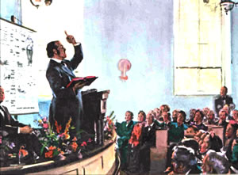
“Entonces tomé el librito de la mano del ángel, y lo comí; y era dulce en mi boca como la miel, pero cuando lo hube comido, amargó mi vientre”. Apocalipsis 10:10.
Esta es una descripción simbólica de la experiencia de los creyentes adventistas en los años 1840 a 1844.
El gozo producido por la inminencia de la Segunda Venida, fue
“dulce como la miel”.
Y el chasco que experimentaron en octubre de 1844 cuando Cristo no vino como lo esperaban fue una experiencia amarga.

Slide 19
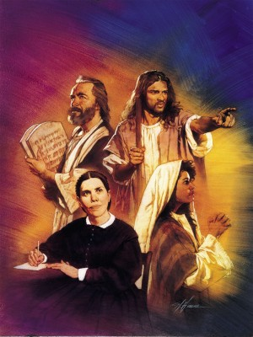
El ángel concluye diciéndole a Juan.
“Es necesario que profetices otra vez sobre muchos pueblos, naciones, lenguas y reyes”. Apocalipsis 10:11.
Esta orden dada a Juan representa la misión dada a los descendientes del mensaje adventista de proclamar los mensajes de los tres ángeles de Apocalipsis 14,
después de 1.844, ahora con una mejor comprensión de las profecías de fin.

Slide 20

RESUMEN.
El libro abierto en la mano del ángel fuerte.
La porción profética no entendida del libro de Daniel.
Comer el libro.
El estudio de las profecías de Daniel entre 1798 y 1844.
La dulzura en la boca.
El gozo por el inminente regreso de Jesús en 1844.
La amargura en el vientre.
El chasco cuando Jesús no vino en la fecha esperada.
“Que profetices otra vez”
La proclamación, a partir de 1844, de la Segunda Venida, las razones bíblicas del chasco y las profecías del fin en el contexto de los mensajes de los tres ángeles de Apocalipsis 14.

Slide 21
Todavía seguimos creyendo.
Hoy está más cerca nuestra redención que cuando creímos por primera vez.
Levantémonos a cumplir la misión.

